Slide 1


“ANÁLISIS DE DESEMPEÑO DE MEZCLAS ASFÁLTICAS TIBIAS”
Director: Ing. Hugo Bonifaz
Codirector: Ing. Franco Rojas
ELABORADO POR:
JORGE A. RODRÍGUEZ C.

Slide 2
ANTECEDENTES Y JUSTIFICACIÓN

Slide 3
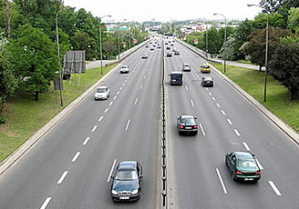
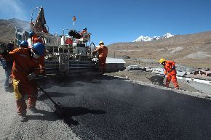
INTRODUCCIÓN
Para el ser humano es importante la movilización
Como parte de su bienestar se considera de trascendencia las carreteras y lo que se involucra directamente en su entorno
Todo esto genera su impacto tanto en términos económicos como sociales
Pero las carreteras tienen principalmente un impacto negativo en el medio ambiente, tanto en su etapa de construcción como durante el mantenimiento y su uso

Slide 4
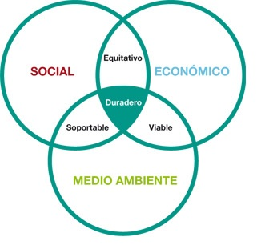

Las Mezclas Asfálticas en caliente
Altas temperaturas
Contaminación ambiental
La Ingeniería Civil Propone como su Principal innovación
Mezclas Asfálticas Tibias
Reducir impacto ambiental
Desarrollo Sostenible
Satisfacer necesidades del presente
Sin comprometer las sociedades futuras
Desarrollo Sostenible

Slide 5
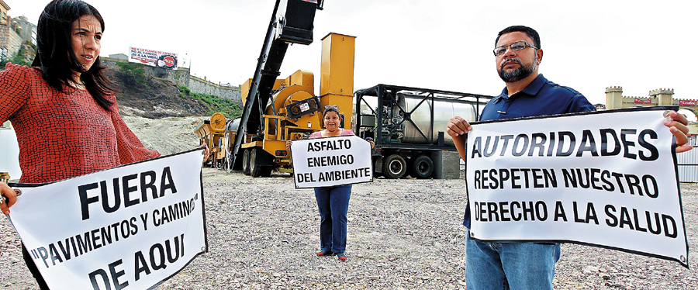
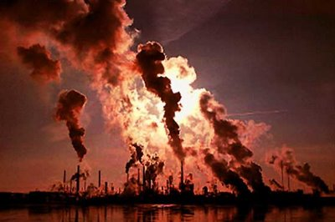
PLANTEAMIENTO DEL PROBLEMA
Contaminación Atmosférica
Quema de combustibles fósiles
Lluvias ácidas
Revolución Industrial
Agujeros en la capa de ozono
Efecto invernadero
CO_{2:} 1750 de 280 ppm a 430 ppm en la actualidad:
Aumento en la temperatura media de la tierra, pasando de 13.7 °C a 14.4 °C:
Podrían aumentar durante el presente siglo entre 1.1 y 6.4 °C y un aumento en el nivel del mar entre 18 y 59 cm lo cual ocasionaría catástrofes como sequías, diluvios, ciclones, mareas altas.

Slide 6
PLANTEAMIENTO DEL PROBLEMA
Desde los años 80
Tendencia a la investigación, desarrollo en innovación.
Contribuyan a la mitigación frente al cambio climático.
Sector del Transporte
Se busca alternativas tanto en el ámbito del medio de transporte como en su infraestructura.
Producto, procesos o servicios para generar sostenibilidad ambiental.
Uno de los sectores más contaminantes.
En Ecuador
Investigar alternativas para mejorar las mezclas en caliente pero que sean amigables con el ambiente y una duración óptima.

Slide 7
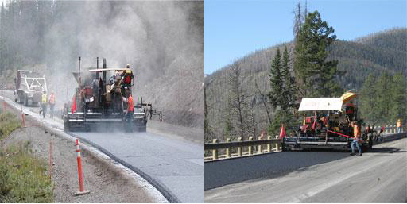
PLANTEAMIENTO DEL PROBLEMA
Las temperaturas de mezclado y compactación
Son un problema por sus elevados valores de emisiones de gases contaminantes.
Causante de un grave daño ambiental
Se plantea
El uso de nuevas tecnologías para la disminución de las temperaturas de las MAC.
Reducción de la viscosidad del cemento asfáltico mediante el uso del ACP.
Se genera la interrogante
¿Que proceso y en qué cantidades se puede utilizar el Aceite Crudo de Palma para modificar el asfalto y de esta manera obtener una mezcla asfáltica tibia con la cual se pueda reducir la temperatura de producción de la mezcla y la viscosidad del asfalto?

Slide 8
JUSTIFICACIÓN
Todos tenemos
Compromiso de aportar al mejoramiento de condiciones ambientales.
Ingeniería Civil
Busca una mejor distribución de recursos.
En Ecuador
No existe oferta en cuanto a las MAT.
Reducción de costos.
Alternativas para reducción de impactos ambientales.
Se debe cambiar el pensamiento de solo el uso de MAC
Incursionar en el país en este ámbito y reducir la contaminación ambiental en el Ecuador.

Slide 9
OBJETIVOS
Objetivo General
Analizar el desempeño de mezclas asfálticas tibias.
Objetivos específicos
Definir las características del asfalto AC-20.
Obtener el asfalto modificado a partir de la mezcla de aceite crudo de Palma y asfalto.
Diseñar la mezcla asfáltica en caliente y tibia de acuerdo al Método Marshall.
Comparar los resultados en cuanto a estabilidad y flujo.

Slide 10
MARCO TEÓRICO

Slide 11
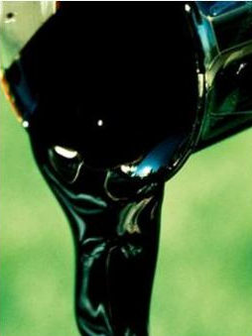
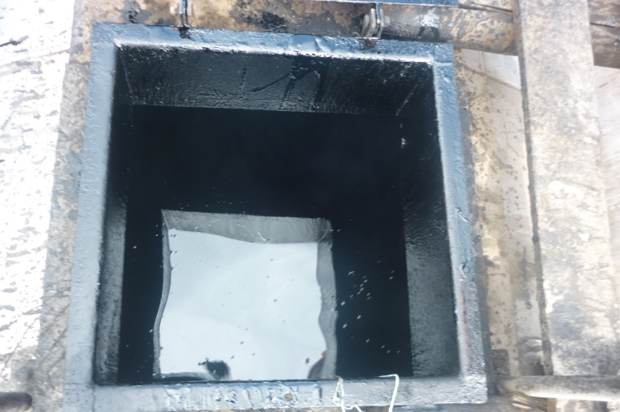
El asfalto
Es el utilizado para mezclas asfálticas viéndose como un material viscoso y pegajoso.
Es una mezcla de hidrocarburos presentándose como un cuerpo viscoso, no cristalino y con su color característico negro.

Slide 12
Propiedades Físicas del Asfalto
Adhesión y Cohesión
Durabilidad
Susceptibilidad a la temperatura

Slide 13
LAS MEZCLAS ASFÁLTICAS
Es la combinación de asfalto y agregados pétreos en proporciones exactas.
Baja rigidez a las temperaturas normales de manejo en planta y colocación en obra.
Alta rigidez a temperaturas altas de servicio para reducir el ahuellamiento.
Baja rigidez y buenas características elásticas a temperaturas bajas de servicio para reducir el riesgo de la aparición de fisuras por cambios de temperatura.

Slide 14
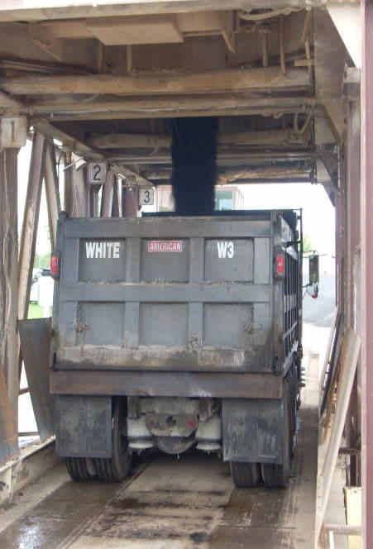
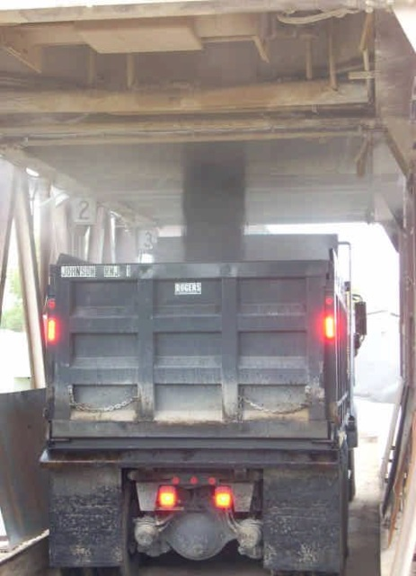
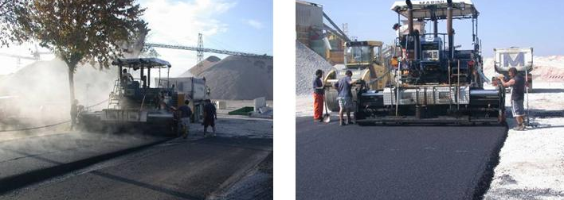
LAS MEZCLAS ASFÁLTICAS TIBIAS (MAT)
El término Mezcla Asfáltica Tibia hace referencia a la variedad de tecnologías que permiten bajar las temperaturas de trabajo de las mezclas asfálticas en caliente
Tanto en su etapa de producción en planta como en la etapa de extendido y compactación en la vía.

Slide 15
Tratado de KYOTO (1997)
Desarrollado por la Comunidad Europea, en respuesta a los gases de efecto invernadero generado por las Mezclas Asfálticas en Caliente.
Se plantea el uso de nuevas técnicas para reducir tal efecto.
A partir de ello, se generan investigaciones, especialmente en USA y Europa, generándose patentes.

Slide 16
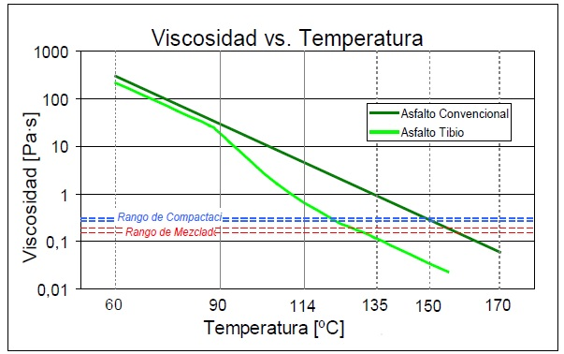
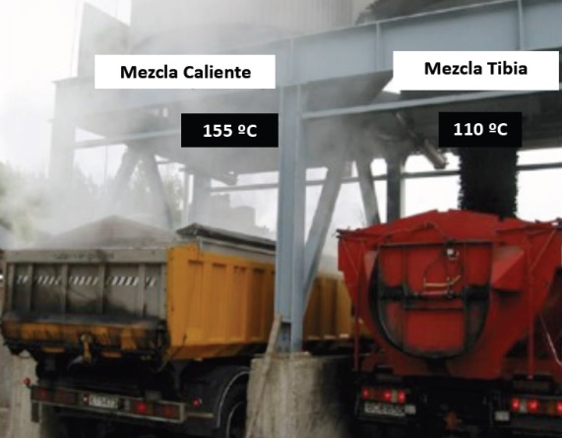
BENEFICIOS DE LAS MAT
Reducción consumo de combustible: 30%
Reducción de emisiones
Polvo: 25-55%
NOx: óxido de nitrógeno: 60-70%
CO2: gas carbónico: 30-40%
CO: monóxido de carbono: 10-30%
_{Aspectos Técnicos}
_{Reducción de viscosidad}
Producción, colocación y compactación a temperaturas menores
Mejora la densidad de la mezcla
Aumento de distancias de transporte.
Apertura al tráfico en menor tiempo.
Menor oxidación del asfalto por gradiente de temperatura.

Slide 17
MÉTODOS PARA PRODUCIR MAT
Mezclas tibias
Aditivos Orgánicos
Ceras Fisher-Trospch - Sasobit
Ceras Montana-Asphaltan
Aditivos Químicos
Emulsificantes-Evotherm
Proceso de espumación
Indirecto-Zeolita
Directo
Tensoactivos-Cecabase RT
Ceras de Amidas Ácidos Grasos-Licomont

Slide 18
ESTUDIO DE EMISIONES REALIZADAS EN ARGENTINA
Fecha: Octubre 2008
Temperaturas: Mezcla: 110° C, Compactación: <100° C.
Producto: Cecabase RT, al 0.5% y 6.3 % de Asfalto en la mezcla
Ventajas en medio ambiente
Tipo de mezcla | Consumo de combustible (Kg/T) | CO₂ producido (Kg/T de mezcla)
Mezcla tibia | 5.5 | 17
Mezcla caliente | 7.1 | 22.2
Ahorro | 1.6 | 5.2
Tipo | Mezcla caliente | Mezcla Tibia | Diferencia
CO ₂ % | 2.12 | 1.59 | 25%
CO (ppm) | 217 | 151.6 | 30%
No_{x} (mg/m³ eq. NO₂) | 26.8 | 21.5 | 20%
Polvo (mg/m³) | 168 | 21 | 88%

Slide 19
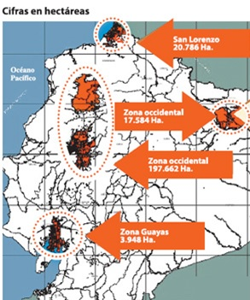
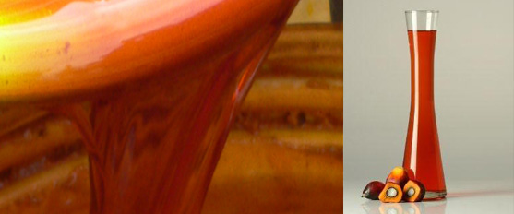
ACEITE CRUDO DE PALMA
La palma de aceite es una planta tropical propia de climas cálidos que crece en tierras por debajo de los 500 metros sobre el nivel del mar.
El ACP, es un aceite de origen vegetal que se obtiene del mesocarpio de la fruta de la palma Elaeis guineensis.
Santo Domingo y Quinidé
240 mil Ha

Slide 20
TRABAJO DE LABORATORIO

Slide 21
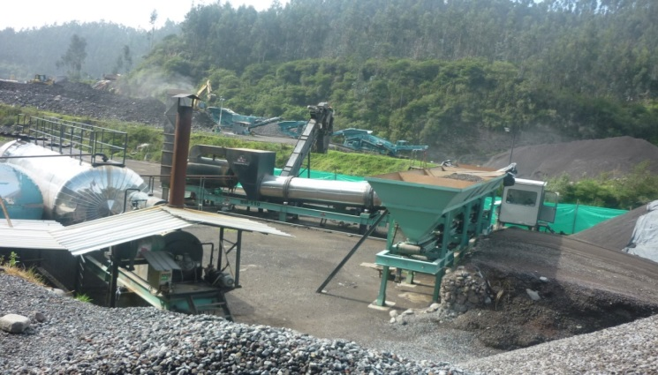
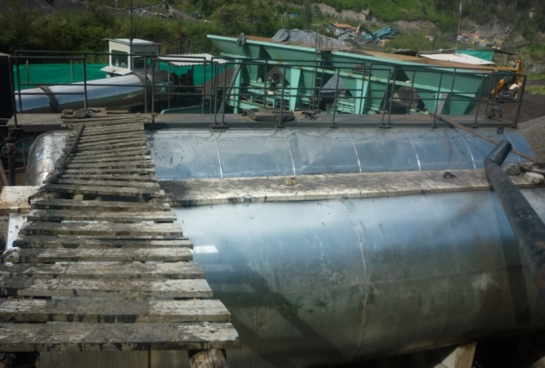
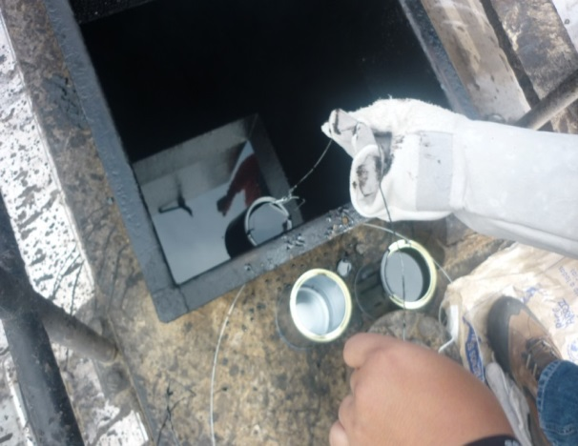
    Muestreo del Cemento Asfáltico AC-20 (ASTM D-140)
El muestreo se realizó del tanque de almacenamiento.
Numeral 3 de la norma, para análisis rutinarios en el asfalto por lo menos se tomará 1 litro y en total se debe tomar 3 muestras

Slide 22
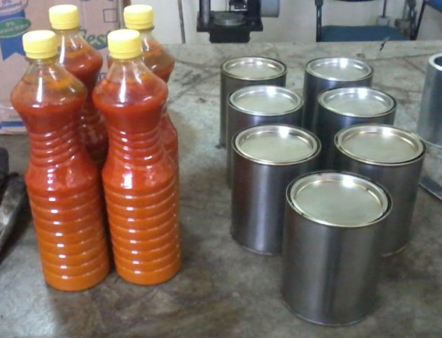
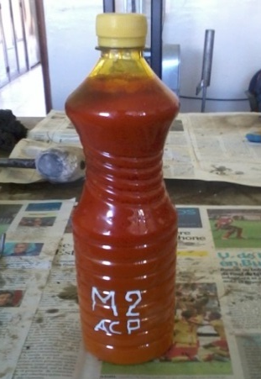
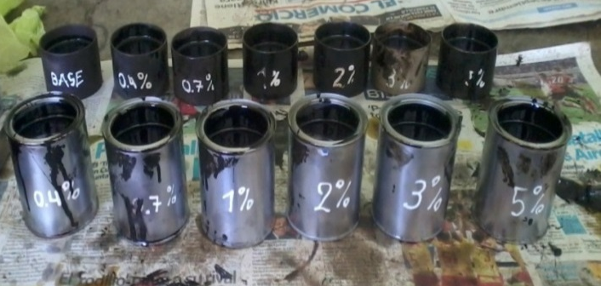

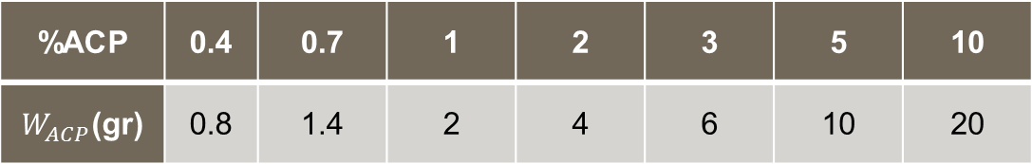
    Muestreo del Aceite Crudo de Palma (INEN-5)
En referencia a la norma INEN-5 que especifica el muestreo para grasas y aceites vegetales y a partir del numeral 3.1 que menciona el tamaño de la muestra, en donde se indica como un mínimo número de envases de plástico muestreados de 1 litro.
Las muestras no deben estar expuestas a la luz solar
    Porcentajes experimentados en el laboratorio de ACP
$$W_{ACP}=\%ACP∗Wasfalto$$
W asfalto: 200 gr
Mezcla estable
Asfalto fluido
%ACP | 0.4 | 0.7 | 1 | 2 | 3 | 5 | 10
$W_{ACP}$(gr) | 0.8 | 1.4 | 2 | 4 | 6 | 10 | 20

Slide 23
PRUEBAS DE CARACTERIZACIÓN EN EL ASFALTO
Densidad Relativa
Punto de Inflamación
Punto de Reblandecimiento (Anillo y esfera)
Penetración a 25° C
Ductilidad a 25° C

Slide 24
PARÁMETROS DE EVALUACIÓN PARA ENSAYOS DE CARACTERIZACIÓN
Según la Norma Ecuatoriana Vial NEVI-12 tabla 810-3.5, para cumplir con la calidad del asfalto a utilizar
ENSAYO | REFERENCIA
Penetración(mm/10) | 60-70
Reblandecimiento(°C) | 48-55
Índice de Penetración | -1.5 -1.5
Ductilidad(cm) | min 100
Densidad Relativa(gr/cm³) | min 1
Estos parámetros se compararán para todos los ensayos con ACP, de esta manera las propiedades físicas del asfalto modificado no se vea afectado en gran medida en comparación a las iniciales.

Slide 25
1.- CARACTERIZACIÓN CEMENTO ASFÁLTICO AC-20
Reblandecimiento= 48.4°C
Parámetro | Resultado | Mínimo | Máximo
Penetración (mm/10) | 61 | 60 | 70
Reblandecimiento (°C) | 48.4 | 48 | 55
Índice de Penetración | -1.14 | -1.5 | 1.5
Ductilidad (cm) | 110 | 100 | -
Punto de Inflamación (°C) | 291 | 232 | -
Densidad relativa (gr/cm³) | 1.011 | 1.000 | -
Inflamación=291°C

Slide 26
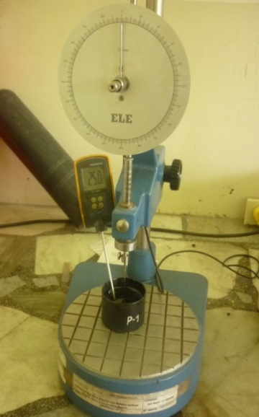
2.- EXPERIMENTACIÓN PARA CONOCER PORCENTAJES A UTILIZAR EN ENSAYOS DE VISCOSIDAD
PENETRACIÓN (ASTM D-5)
Penetración vs % ACP
Porcentajes que cumplen: 0.4 , 0.7 y 1% de ACP

Slide 27
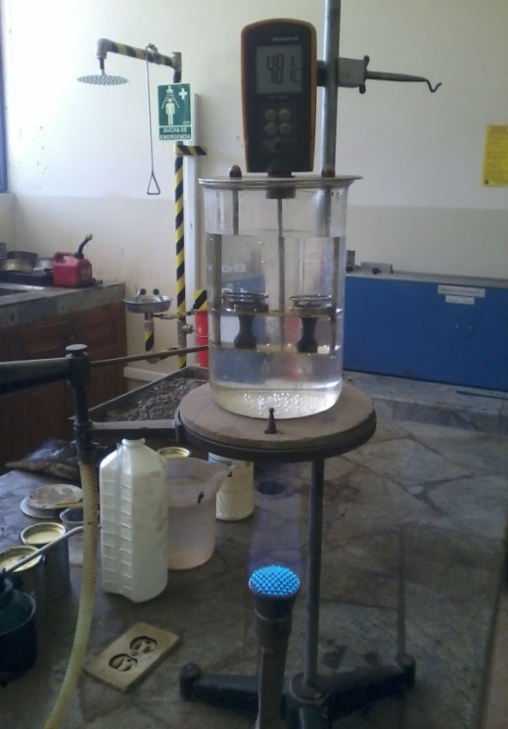
PUNTO DE REBLANDECIMIENTO (ASTM D-36)
Punto Reblandecimiento vs % ACP
Porcentajes que cumplen: Ninguno

Slide 28
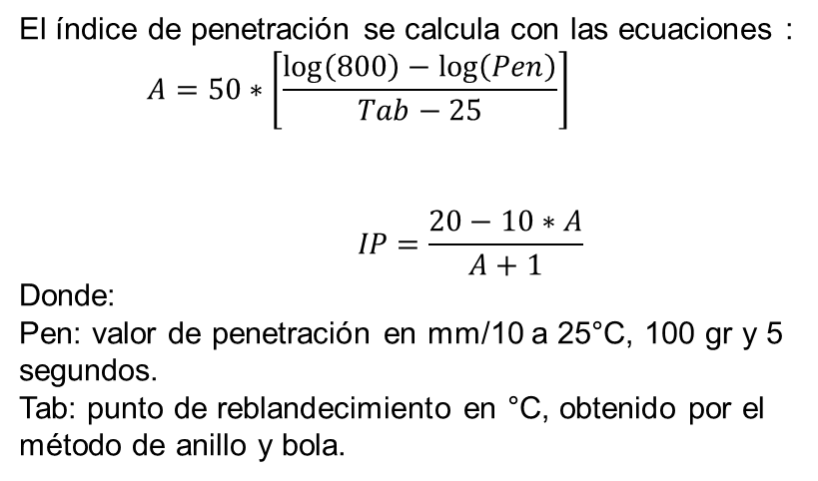
ÍNDICE DE PENETRACIÓN
Porcentaje ACP | Penetración (mm/10) | Punto de Reblandecimiento(°C) | IP
ASFALTO AC-20 | 61 | 48.4 | -1.14
0.4 | 65 | 45.9 | -1.68
0.7 | 68 | 44.1 | -2.10
1 | 71 | 44.0 | -2.04
2 | 101 | 43.7 | -1.20
3 | 107 | 38.7 | -2.85
5 | 159 | 35.9 | -2.90
10 | 305 | 31.0 | -3.35
El índice de penetración se calcula con las ecuaciones :
$$A=50∗\left[\frac{\log\left(800\right)−\log\left(Pen\right)}{Tab−25}\right]$$
$$IP=\frac{20−10∗A}{A+1}$$
Donde:
Pen: valor de penetración en mm/10 a 25°C, 100 gr y 5 segundos.
Tab: punto de reblandecimiento en °C, obtenido por el método de anillo y bola.

Slide 29
Índice de Penetración vs % ACP
Porcentajes que cumplen: 2% de ACP

Slide 30
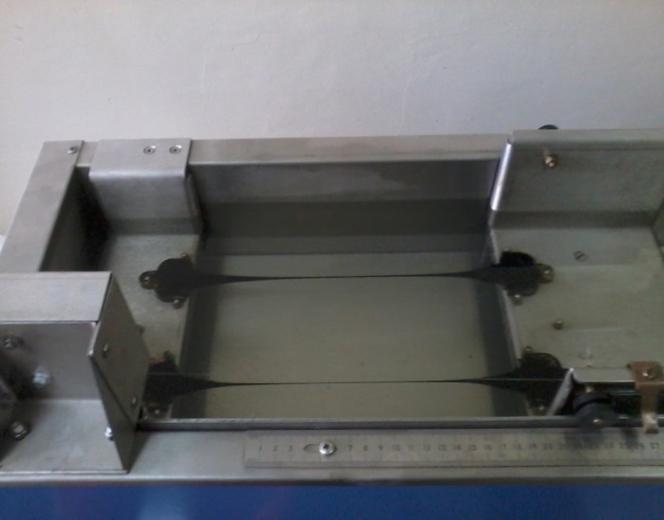
DUCTILIDAD (ASTM D-113)
Ductilidad vs % ACP
Porcentajes que cumplen: 0.4, 0.7, 1 y 2% de ACP

Slide 31
CONCLUSIÓN
Parámetro | % de Aceite Crudo de Palma
 | 0% | 0.4% | 0.7% | 1% | 2% | 3% | 5% | 10%
Penetración | C | C | C | C | N | N | N | N
Reblandecimiento | C | N | N | N | N | N | N | N
IP | C | N | N | N | C | N | N | N
Ductilidad | C | C | C | C | C | N | N | N
N° de Parámetros Cumplidos | 4 | 2 | 2 | 2 | 2 | - | - | -
C= cumple N= no cumple
Se considera trabajar con los porcentajes de ACP que cumple con mínimo 2 parámetros de calidad para posteriormente realizar los ensayos de viscosidad.
UTILIZAR EL 0.4%, 0.7%, 1% y 2% DE ACP PARA ENSAYOS DE VISCOSIDAD

Slide 32
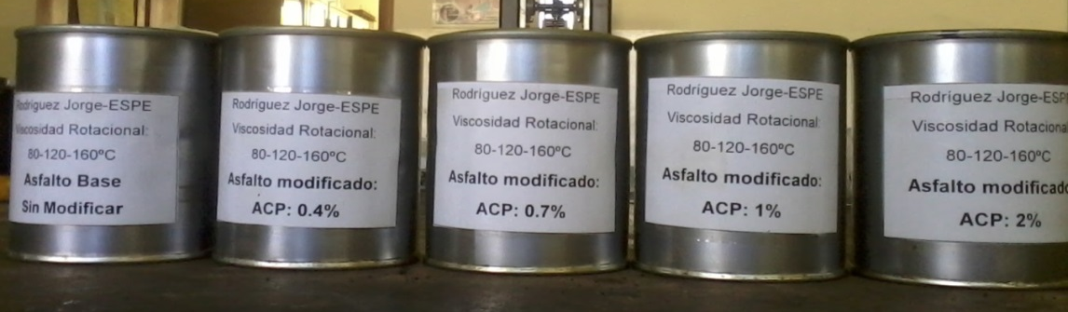
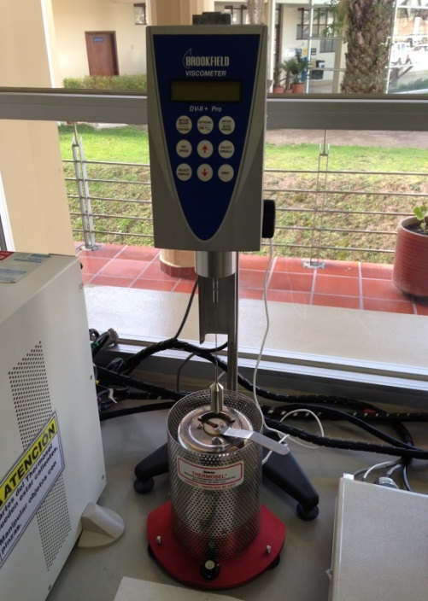
VISCOSIDAD ROTACIONAL (ASTM D-4402)
% ACP Añadido | Temperatura de ensayo (°C)
 | 80 | 120 | 160
 | Viscosidad (Cp)
ASFALTO AC-20 | 21400 | 842.5 | 120.0
0.40% | 19300 | 792.5 | 115.5
0.70% | 18050 | 765.0 | 112.5
1% | 17350 | 724.5 | 110.0
2% | 14067 | 660.0 | 102.0

Slide 33
ANÁLISIS DE RESULTADOS
ENSAYOS DE VISCOSIDAD
Viscosidad vs % ACP
Variación de Visc. vs % ACP

Slide 34
CURVA VISCOSIDAD vs TEMPERATURA
T. mezclado: 170+-20 Centipoises (Cp)
T. compactación: 280+-30 Centipoises.

Slide 35
TEMPERATURAS DE MEZCLA Y COMPACTACIÓN
% ACP Añadido | Temperaturas (°C)
 | Mezcla
 | Máxima | Mínima | Promedio
ASFALTO AC-20 | 159 | 153 | 156
0.40% | 156 | 151 | 153.5
0.70% | 155 | 150 | 152.5
1% | 152 | 146 | 149
2% | 149 | 143 | 146
Para el diseño de mezclas asfálticas, el 1% como un porcentaje que cumple parámetros de calidad y que logró una disminución de la viscosidad.
Pero al mismo tiempo se va a evaluar e comportamiento de una mezcla asfáltica con el 2% de ACP de tal manera saber si en cuanto a estabilidad y flujo Marshall pueda cumplir con las especificaciones
% ACP Añadido | Temperaturas (°C)
 | Compactación
 | Máxima | Mínima | Promedio
ASFALTO AC-20 | 146 | 140 | 143
0.40% | 144 | 139 | 141.5
0.70% | 143 | 138 | 140.5
1% | 140 | 134 | 137
2% | 137 | 132 | 134.5

Slide 36
ANÁLISIS RESULTADOS

Slide 37
CONCLUSIONES
Viscosidad
A medida que se incrementa el contenido de ACP, se consigue reducir la viscosidad de manera que para el 1% de ACP se disminuyó 7 °C con respecto a la temperatura del asfalto AC-20 y para el 2% de ACP se disminuyó 10 °C.
El incremento del contenido de ACP genera un incremento de la variación de la viscosidad, pero a menores temperaturas, a partir de ello se puede considerar como porcentaje óptimo al 1% para evitar que a bajas temperaturas se produzca ahuellamiento de la capa de rodadura por la baja consistencia del asfalto, de manera que el 2% disminuye en exceso la viscosidad.
UTILIZAR EL 1 Y 2% DE ACP PARA CONTROL DE CALIDAD DEL ASFALTO MODIFICADO

Slide 38
3.- CONTROL DE CALIDAD ASFALTO MODIFICADO A 1% Y 2% DE ACP PARA DISEÑO MARSHALL
ENSAYO DE PENETRACIÓN
ENSAYO REBLANDECIMIENTO
NO CUMPLE: 2% DE ACP
NO CUMPLE: 1 Y 2% DE ACP

Slide 39
INDICE DE PENETRACIÓN
ENSAYO DUCTILIDAD
NO CUMPLE: 1% DE ACP
CUMPLEN TODOS

Slide 40
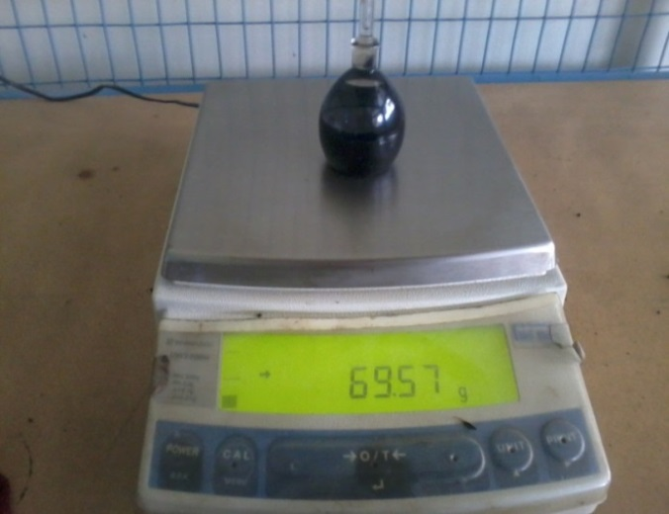
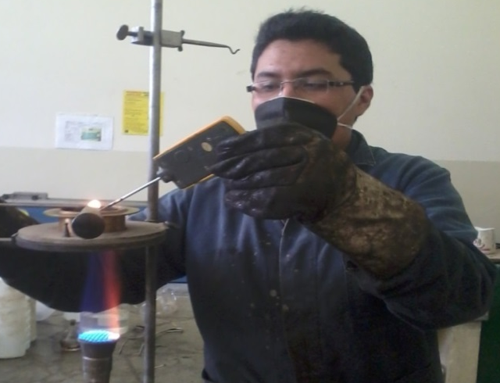
PUNTO DE INFLAMACIÓN ASTM D-92
DENSIDAD RELATIVA ASTM D-70
CUMPLEN TODOS LOS % DE ACP

Slide 41
CONCLUSIONES
Parámetro | % de Aceite Crudo de Palma
 | 0% | 1% | 2%
Penetración | C | C | N
Reblandecimiento | C | N | N
Índice de Penetración | C | N | C
Ductilidad | C | C | C
Punto de Inflamación | C | C | C
Densidad relativa | C | C | C
Parámetros cumplidos | 6 | 4 | 4
EL 1% Y 2% DE ACP NO CUMPLEN CON 2 PARÁMETROS DE CALIDAD, PERO CUMPLEN CON MÁS DE LA MITAD DE ELLOS EN FUNCIÓN DEL ASFALTO AC-20
C= cumple N= no cumple
Control de calidad de asfalto
El asfalto AC-20 que se ha muestreado para el estudio, cumple las especificaciones estipuladas en el NEVI-12 .
Se ha obtenido el asfalto modificado con ACP y se ha elegido los porcentajes de ACP óptimos que cumplan la mayoría de las especificaciones que para el 1% de ACP el asfalto no cumple en el ensayo de reblandecimiento y el índice de penetración y para el 2% no cumple en cuanto a la penetración y reblandecimiento con lo cual el porcentaje óptimo queda regido por los parámetros a evaluarse en el diseño Marshall.
UTILIZAR EL 1 Y 2% DE ACP PARA DISEÑO MARSHALL

Slide 42
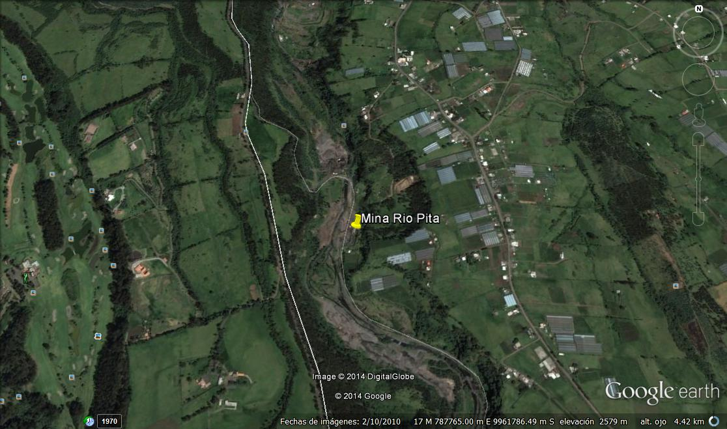
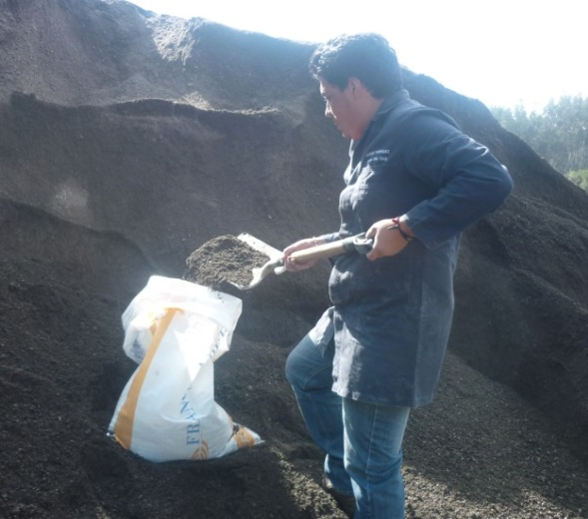
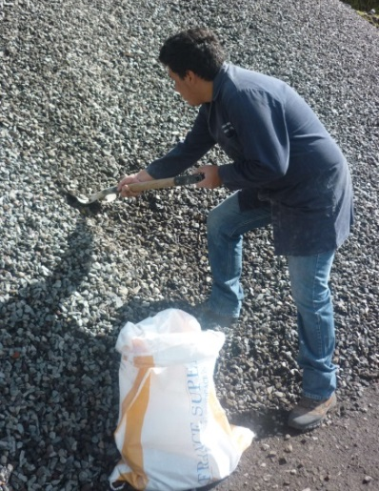
    Muestreo de agregados (ASTM D-75)
    CARACTERIZACIÓN DE AGREGADOS
Para tamaño de agregado de 3/4" (19mm) la masa de muestra mínimo es de 25 Kg
Para un tamaño de agregado de 3/8” o menor, la masa de muestra mínima es de 10 Kg

Slide 43
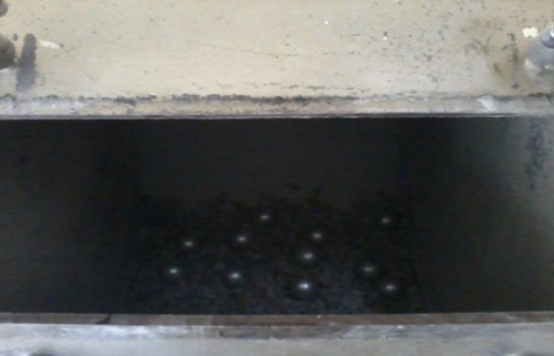
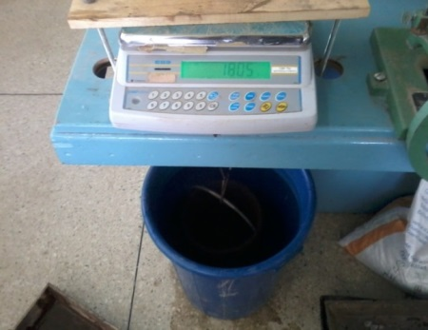
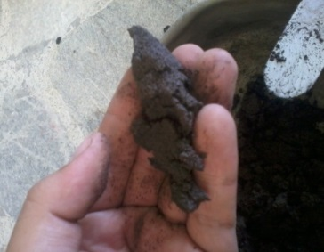
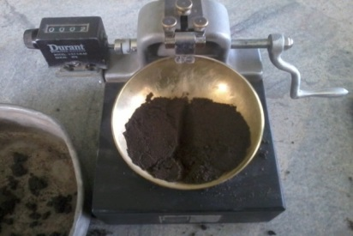
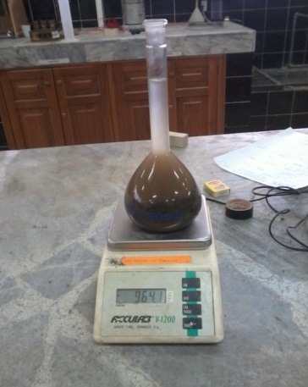
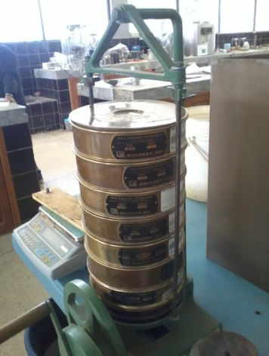
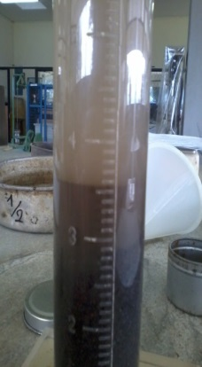
    Abrasión de agregado grueso (ASTM C-131)
    Peso específico y absorción de agregado grueso (ASTM D-127)
    Límites de consistencia (ASTM D-427)
    Peso específico y absorción de finos (ASTM D-128)
    Análisis granulométrico (ASTM C-117)
    Equivalente de arena (ASTM D-2419)

Slide 44
RESUMEN DE RESULTADOS DE CARACTERIZACIÓN AGREGADOS
Ensayo | Resultados | Especificación NEVI-12 Tabla 811-4.1
Densidad relativa(seca al horno) [gr/cm³] | 2.51 | -
Densidad relativa SSS [gr/cm³] | 2.56 | -
Densidad aparente relativa [gr/cm³] | 2.65 | -
Absorción | 2.0% | -
Desgaste en la Máquina de los Ángeles | 28.3% | max 40%
Ensayo | Resultados | Especificación NEVI-12 Tabla 811-4.2
Densidad relativa(seca al horno) [gr/cm³] | 2.48 | -
Densidad relativa SSS [gr/cm³] | 2.55 | -
Densidad aparente relativa [gr/cm³] | 2.66 | -
Absorción | 2.7% | -
Equivalente de Arena | 81% | minimo 50%
Índice de plasticidad | NP | max 4%
AGREGADO GRUESO
AGREGADO FINO

Slide 45
DISEÑO MARSHALL

Slide 46
CARACTERÍSTICAS DE LA MEZCLA ASFÁLTICA
Parámetros:
Tipo de Tráfico: Alto
Tipo Capa Asfáltica: Capa de rodadura
Tipo de mezcla: Graduación Densa
Tipo de Mezcla (NEVI 812-3.3):
Intensidad de tráfico: mezcla densa
Tipo de diseño a ser utilizado: marshall
Contenido de vacíos: entre 3-5 %
CRITERIOS MARSHALL
Criterio | Tráfico Alto
 | min | max
Número de golpes por cara | 75
Estabilidad(lb) | 1800 | -
Flujo(0.01") | 8 | 14
Vacíos de Aire (%) | 3 | 5
Vacíos de agregado mineral (%) | 13 | -
Vacíos llenos de asfalto (%) | 65 | 75
Fuente: tabla 811-4.4 NEVI-12

Slide 47
ESTABILIZACIÓN GRANULOMÉTRICA
Abrir la muestra del material en cada uno de los tamices componentes, tomando los valores medios de las especificaciones.
Granulometría final, en función de la granulometría de máxima compacidad → Utilizada para la reducción de vacíos

Slide 48
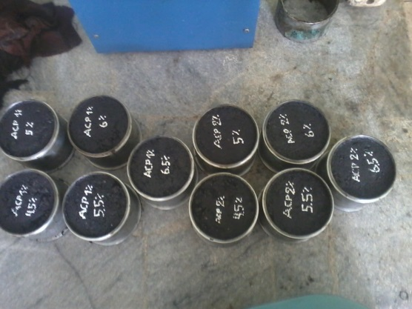
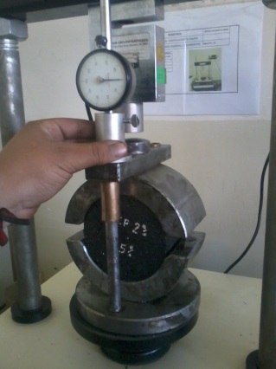
  Método Marshall
APLICABLE:
Tamaño máximo de 25 milímetros (1 pulgada) o menos.
Utiliza muestras de prueba estándar de 64 mm (2-1/2 pul.) de alto por 102 mm (4 pul.) de diámetro
CARACTERÍSTICAS:
Análisis de densidad y vacíos
Evaluación de la estabilidad de fluidez de las muestras de prueba.

Slide 49
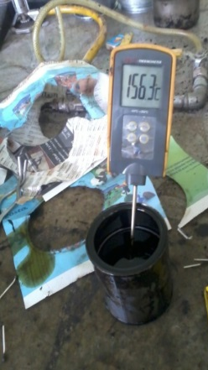
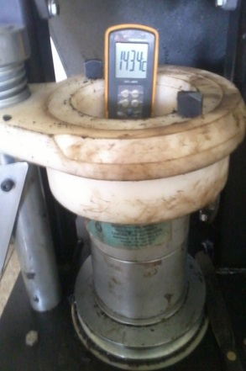
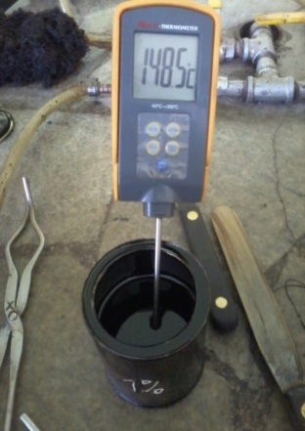
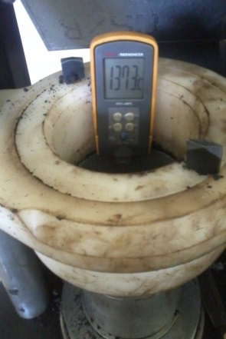
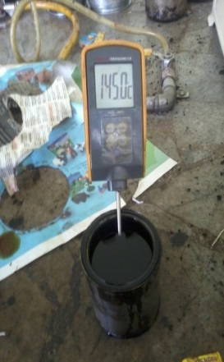
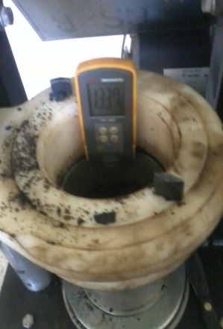
Temperaturas de mezcla y compactación:
% ACP Añadido | Temperaturas (°C)
 | Mezcla
 | Máxima | Mínima | Promedio
ASFALTO AC-20 | 159 | 153 | 156
1% | 152 | 146 | 149
2% | 149 | 143 | 146
%ACP Añadido | Temperaturas (°C) Compactación
 | Máxima | Mínima | Promedio
ASFALTO AC-20 | 146 | 140 | 143
1% | 140 | 134 | 137
2% | 137 | 132 | 134.5
AC-20
1% ACP
2% ACP

Slide 50
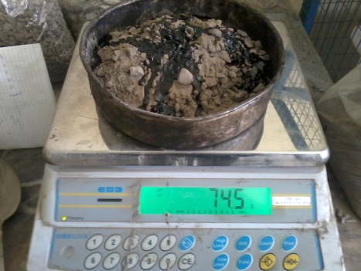
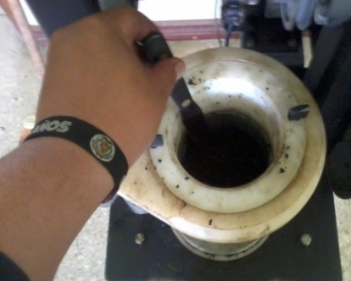






Determinación Estabilidad y flujo
ASTM D-1559
Mezclar el agregado y el asfalto caliente en las porciones establecidas
Compactar la mezcla homogénea 75 veces a cada lado
Cuando las probetas están frías extraerlas.
Determinar Gmb de las briquetas compactadas
Determinación Estabilidad y flujo
Determinar Gmm de las mezcla sin compactar

Slide 51
Mezcla Asfáltica Caliente(MAC)

Slide 53
MAC → Asfalto óptimo: 6.1 %

Slide 54
Mezcla Afáltica Tibia 1% ACP (MAT-1%)

Slide 56
MAT-1% → Asfalto óptimo: 6 %

Slide 57
Mezcla Afáltica Tibia 2% ACP

Slide 59
MAT-2% → Asfalto óptimo: 6 %

Slide 60
ANÁLISIS DE RESULTADOS

Slide 61
ANÁLISIS DESEMPEÑO
VARIACIÓN DEL GRAVEDAD ESPECIFICA DE LA BRIQUETA COMPACTADA
VARIACIÓN DEL % DE ASFALTO

Slide 62
VARIACIÓN DE LA ESTABILIDAD MARSHALL
VARIACIÓN DEL FLUJO

Slide 63
VARIACIÓN DEL % DE V.A.M
VARIACIÓN DEL % DE V.A.F
Cuanto más gruesa sea la película de asfalto que cubre las partículas de agregado, más durable será la mezcla

Slide 64
CONCLUSIONES Y RECOMENDACIONES

Slide 65
    Diseño Marshall
Se realizó el diseño Marshall para la mezcla asfáltica en caliente y mezcla asfáltica tibia, de manera que se ha conseguido realizarlas en función de las viscosidades y temperaturas indicadas, especificando la granulometría de tipo densa y que para el caso de la mezcla MAC y MAT-1% cumple con las especificaciones estipuladas en la norma NEVI-12.
Parámetro | Tipo de Mezcla
 | MAC | MAT-1% | MAT-2%
Estabilidad | C | C | C
Flujo | C | C | N
A partir de los ensayos de viscosidad y control de calidad del asfalto modificado, el porcentaje óptimo para realizar una mezcla asfáltica tibia con una reducción de 7 °C en la temperatura de mezcla y de 6 °C en la temperatura de producción es de 1% de ACP.

Slide 66
La disminución de las temperaturas de producción no es significativa.
El desempeño de la mezcla MAC y la MAT-1% es de similares características y que cumplen con las especificaciones de diseño Marshall, teniendo en cuenta que la MAT-1% el flujo es más alto, pero la estabilidad disminuye con lo cual los dos tipos de mezclas se las puede utilizar para capa de rodadura teniendo para la MAC un temperatura de mezcla de 156 °C y de compactación de 143 °C y para la mezcla MAT-1% una temperatura de mezcla de 149 °C y de compactación de 137 °C.
El uso de mezclas asfálticas en caliente y su proceso de producción, se define que dichas mezclas, son perjudiciales para la salud y el medio ambiente por el nivel de emisiones de gases generadas.

Slide 67
  Recomendaciones
Se recomienda utilizar el 1% de ACP en relación al peso del asfalto, como modificador de la viscosidad para realizar el diseño de mezcla asfáltica tibia.
Para el 1% de dosificación de ACP, es recomendable utilizar para el diseño por el método Marshall, la temperatura de mezcla: 149°C y para temperatura de compactación: 137°C.
Se recomienda utilizar el Aceite Crudo de Palma, como reductor de viscosidad del asfalto, siempre y cuando cumpla dicho aceite con los parámetros de calidad exigidos, de manera que pueda disminuir las temperaturas de producción de mezclas asfálticas e investigando varios productores del mismo para tener una referencia de variación de resultados.

Slide 68
Es importante tomar en cuenta que el ACP puede ser perjudicial a temperaturas de servicio ya que a menores temperaturas el potencial reductor es mayor y eso puede generar ahuellamientos en el pavimento, se recomienda realizar ensayos de deformación como el ensayo de la rueda cargada.
Se recomienda realizar el ensayo de envejecimiento del asfalto por medio de horno de película delgada para tener una idea del cambio de las propiedades después del ensayo.
Los ingenieros civiles podemos ayudar a la disminución de la contaminación del medio ambiente mediante proyectos que sean sustentables.

